Slide 1
제 2강 모바일웹 시스템 개요-II
I. 네트워크, 인터넷, 웹
II. 웹 프로그래밍 언어와 주요 기술
III.스마트 시대의 웹 프로그래밍
담당교수 : 전응섭 교수
연구실 : 은봉관 8층
연락처 : 02-950-7620
HP) 010-5268-7267
학습 목표
웹 기반 인터넷의 기술적 배경의 이해
웹 프로그래밍 언어의 학습
인터넷 환경의 변화와 웹 프로그램 개발의 미래

Slide 2
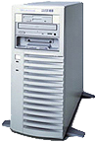

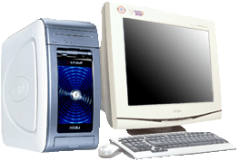
I. 네트워크, 인터넷, 웹
인터넷과 웹 프로그래밍
인터넷과 웹 서버 서비스 : 웹 서버와 클라이언트로 구성
서버: 네트워크에서 서비스를 제공하는 컴퓨터
클라이언트: 네트워크에서 서비스를 제공받는 컴퓨터
최근 클라이언트와 서버의 하드웨어적인 구분이 없어지고 있음
클라이언트/서버 구조
운영체제 지원
폴더공유
운영체제 지원
WWW 클라이언트
웹 브라우저
파일 서버
프린터
프린터 서버
클라이언트
웹 서버 S/W
웹 서버

Slide 3
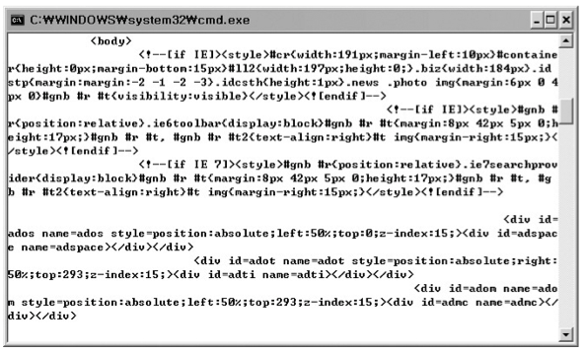
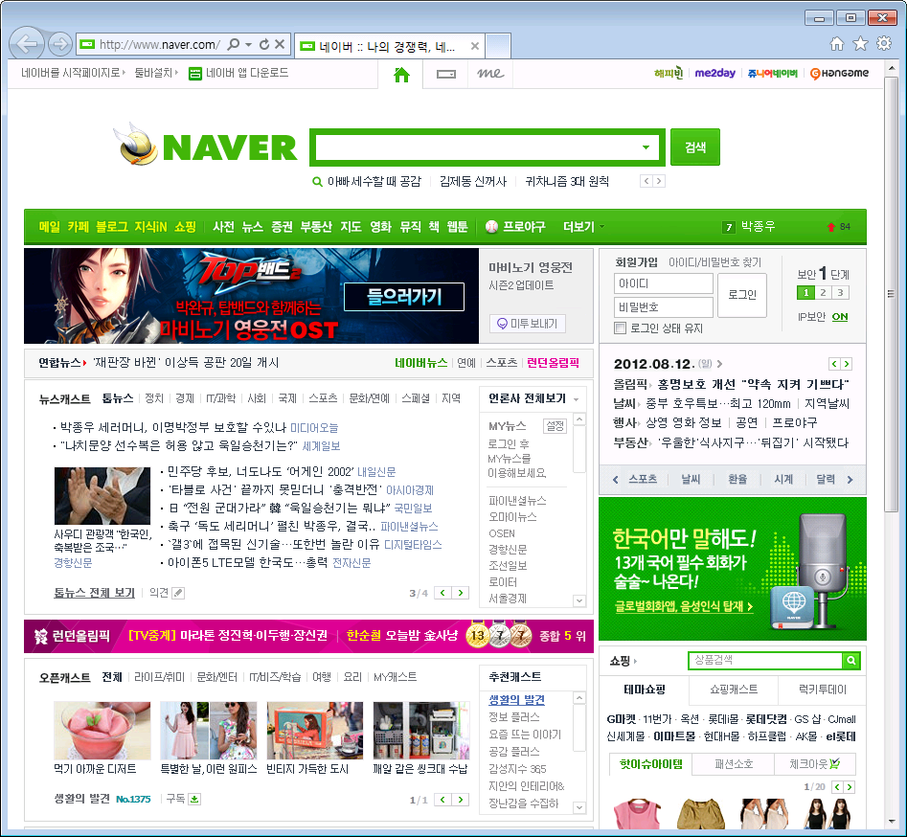
I. 네트워크, 인터넷, 웹
HTTP GET 명령 결과
웹 서버와 HTTP
서버(Server)
네트워크에서 서비스를 제공하는 컴퓨터
웹 서버, FTP 서버, 파일 서버, 프린트 서버
클라이언트(Client)
서비스를 이용하는 컴퓨터
PC, 스마트폰, 태블릿 등
HTTP(Hyper Text Transfer Protocol)
웹 서비스에 사용되는 통신 규격
간단한 명령어와 헤더 규격으로 되어 있음
HTTP 프로토콜 체험
명령창 에서 telnet www.naver.com 80 입력
GET /index.html HTTP/1.0 입력 후 엔터
네이버 서버의 index.html 파일을 보내 달라는 요청임.
실제 index.html은 서버 설정에 따라 실제 파일이 아닐 수도 있음.
웹 브라우저로 해석된 HTTP GET 명령 결과

Slide 4
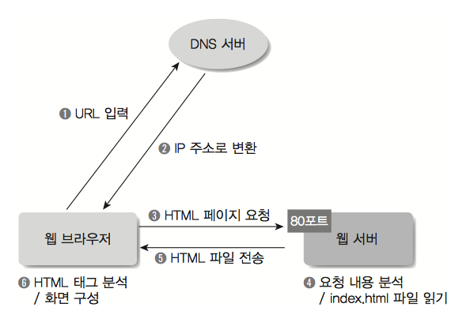
웹 서비스의 동작 과정
웹 서버 소프트웨어
서버에서 웹 서비스를 제공하는 소프트웨어
아파치(Apache), 마이크로소프트 IIS(Internet Information Server) 가 대표적임.
클라이언트 소프트웨어
웹 서비스를 이용하기 위한 클라이언트 소프트웨어 → 웹 브라우저(Web Browser)
인터넷 익스플로러(Internet Explorer), 크롬(Chrome), 파이어폭스(Firefox), 애플 사파리(Safari) 등
➊ 웹 브라우저에서 http://www.xxx.com/index.html을 입력
➋ www.xxx.com 도메인의 IP 주소를 DNS 서버로부터 받음
➌ IP 주소의 해당 서버 80번 포트로 접속을 시도
➍ 웹 서버는 요청 내용을 분석하고 요청된 index.html 파일을 디스크에서 읽음.
➎ 웹 서버는 파일 내용을 텍스트 그대로 요청한 클라이언트에 전송.
➏ 웹 브라우저는 웹 서버에서 보내는 텍스트 내용 중 HTML 태그를 분석해 적절히 변환하여 화면을 구성.
클라이언트와 서버간 동작 과정

Slide 5
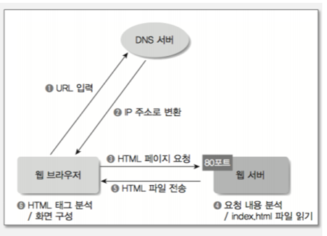
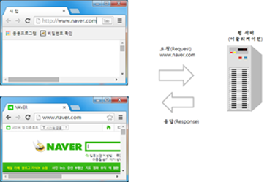
HTTP 동작과정
⓵ URL 입력 : 크롬을 누르고 주소창에 www.naver.com을 입력한다.
⓶ IP 주소 반환 : 사용자는 사람에게 알기 쉬운 주소 www.naver.com를 입력하지만, 컴퓨터는 숫자로 구성된 웹상의 주소(이를 해당 서버의 IP 주소라 함)를 확인하여 판단하기 때문에 주소를 IP주소로 변환시켜주는 일을 DNS 서버가 해준다.
⓷ HTML 페이지 요청 : DNS가 IP 주소로 변환 해주면 해당 IP주소로 HTML 페이지 즉 네이버 서버의 IP 주소로 네이버 메인 HTML 페이지를 요청한다.
⓸ 웹 서버에서 요청 내용을 분석하고 /index.html 파일을 읽는다.
⓹ 웹 브라우저에게 HTML 파일을 전송한다.
➅ 웹 브라우저에서 HTML 태그 분석을 한 뒤 화면을 구성해준다.

Slide 6
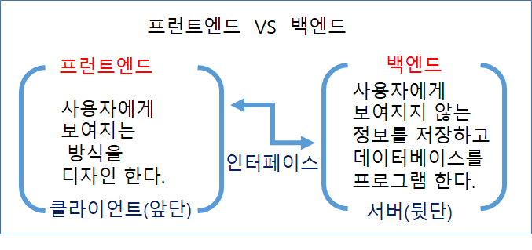
프런트엔드와 백엔드 웹의 개념
1) 프런트엔드 웹(Front-end Web)
프런트엔드 웹은 웹사이트를 처음 볼 때 눈에 보이는 부분으로, 예를 들면, 우리가 보통 네이버 창을 키면 뉴스, 지식인, 로그인창 등이 보이는데, 이러한 부분은 보통 자바스크립트나 제이쿼리 언어를 기반으로 HTML, CSS 등을 이용하여 제작된 부분이다.
이러한 부분을 개발하는 사람을 프런트엔드 웹개발자라고 한다.
■ 프런트엔드 웹 개발자
프런트엔드 개발자에게 필요한 기술은 웹디자이너가 만든 디자인을 웹상에서 잘 보이도록 구현하게 하는 것이다.
따라서 기본적으로 HTML, CSS, JavaScript & jQuery, 웹표준과 접근성 등이 이에 해당한다고 할 수 있다.
가령, 아이디가 숫자로 시작되지 않게 체크, 패스워드 두 개 동일하게 썼는지 체크, 주소 창 기능 만들기, 전화번호 입력에 숫자만 들어가게 하기, 유효한 이메일 체크, 빈 칸 없이 다 썼는지 체크 등의 모듈을 만들고, 때에 따라 적당한 팝업이나 메시지를 띄어주는 등등 작동하는 기능들을 제작한다.

Slide 7
프론트엔드 웹(Front-End Web)과 백엔드 웹(Back-End Web)
일반적으로 프론트엔드(front-end)와 백엔드(back-end)라는 용어는 프로세스의 처음과 마지막 단계를 가리킨다.
‘프론트엔드’는 앞단으로 사용자로부터 다양한 형태의 입력을 받아 뒷단인 ‘백엔드’에서 기술된 로직을 따라 처리하게 되는 과정을 거친다.
‘프런트엔드’를 ‘백엔드’로 연결하는 것은 일련의 인터페이스를 거쳐서 일어난다.
프런트엔드는 앞단인 클라이언트, 백엔드는 뒷단인 서버에서 실행된다.
프론트엔드 개발자는 사용자에게 보여지는 웹(web)화면을 개발한다.
그러므로 프런트엔드 개발자는 HTML+CSS, 자바스크립트와 제이쿼리 같은 프론트엔드 언어를 주로 사용하게 될 것이고, 백엔드 개발자는 php, asp, jsp, ajax, node.js등의 언어로 프로그램을 하며, 작성된 내용은 사용자에게 보여 지지 않게 되는 서버단 언어로 사용하게 된다.
■ 백엔드 (back-end) 프로그래밍 : 서버에서 데이터 관리를 프로그래밍
■ 프런트엔드(front-end) 프로그래밍: 서버에서 받아온 정보를 웹 브라우저에 어떻게 표시할 것인지 프로그래밍

Slide 8
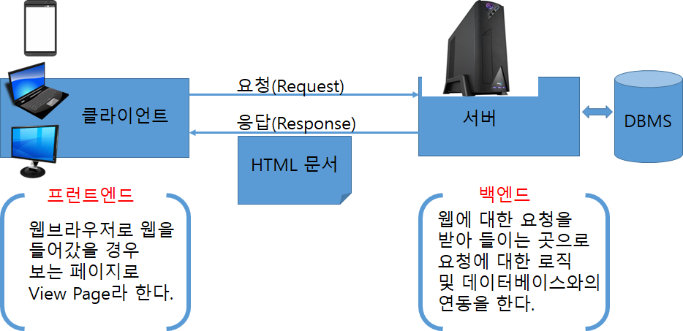
2) 백엔드 웹(Back-end web)
백엔드는 사용자가 볼 수 없는 영역, 즉 프런트엔드에서 전달된 데이터 및 서버관리를 하는 일을 말한다.
여기서는 주로 프론트엔드에서 전달 받은 많은 양의 데이터들을 서버측에서 처리하는 과정 혹은 웹페이지의 작성영역이 된다.
이 부분은 배울 것도 많고 기간도 오래 걸리기 때문에 백엔드는 깊게 공부해야 한다.
■ 백앤드 웹 개발자
백엔드 웹개발은 일단 자바를 중심으로 한 서버측 프로그래밍 언어를 공부해야 하는데 주로 JSP, PHP, ASP 등을 이용하여 작성하며, 이러한 부분을 개발하는 사람을 백엔드 웹 개발자라고 한다.
클라이언트의 앞단에서 전달된 내용을 서버시스템의 뒷단에서 수행하는 것으로 입력 전달된 내용을 다시 한 번 데이터를 체크하거나 아이디의 중복 등을 점검하는 모듈을 작성 및 처리하고 필요시 관련 DBMS에 접속하여 데이터의 입출력 등을 처리하는 프로그램을 작성한다.
상대적으로 프런트엔드 웹 개발자보다 백엔드 개발자가 좀더 기술난이도가 높은 역할을 수행하는 걸로 보여지지만 최근에는 디자인적 부분이 많이 중요해진 만큼 디자인적 감각과 UI/UX에 대한 이해도가 중요한 프론트엔드의 역할도 매우 중요하다고 볼 수 있다.

Slide 9
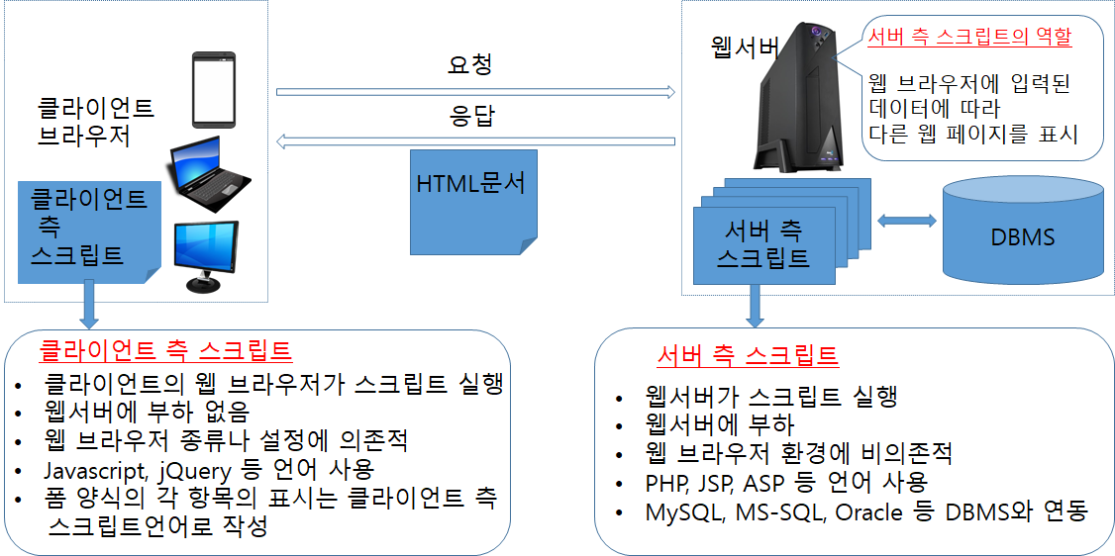
클라이언트 측 스크립트 VS 서버 측 스크립트
클라이언트란 정보를 요청하는 곳이고, 서버란 정보를 제공하는 곳을 의미한다.
홈페이지를 제작하여 사용자에게 정보를 제공하는 곳이 서버이며, 그 정보를 웹브라우저를 이용하여 받아보는 쪽이 클라이언트가 된다.
클라이언트 측 작성언어는 다음과 같이, 웹문서의 골격과 데이터를 표현하는 HTML과 웹문서의 서식과 모양을 꾸며주는 CSS 그리고 웹문서의 동적인 처리를 나타내주는 JavaScript 등과 같은 스크립트 언어가 있다.

Slide 10
프론트엔드(Frontend) vs 백엔드(Backend)
프론트엔드는 웹사이트를 처음 볼 때 눈에 보이는 부분
우리가 보통 네이버창을 키면 뉴스, 지식인, 로그인창 등 보이는 부분
이러한 부분은 보통 자바스크립트나 제이쿼리 언어를 기반으로 HTML, CSS 등을 이용하여 제작
백엔드는 우리 눈에 보이지 않는 부분
프론트엔드에서 전달 받은 많은 양의 데이터들을 서버측에서 처리하는 과정 혹은 웹페이지를 백엔드라고 함
이 부분은 배울 것도 많고 기간도 오래 걸리기 때문에 백엔드는 깊게 공부해야 하는 부분
웹개발은 일단 자바를 중심으로 한 서버측 프로그래밍 언어를 공부해야 하는데 JSP, PHP, ASP 등을 이용하여 작성함
3) 풀스택(Full-Stack Developer) 웹 개발
결국 웹사이트를 개발구축하는 것은 프론트엔드 작업과 백엔드 작업을 모두 수행하여 구축하게 된다.

Slide 11
프론트엔드 웹(Front End web) 또는 웹퍼블리셔 이란?
프론트엔드 개발자는 기기나 운영체제와 상관없이 클라이언트 측에서 최대한 다양한 사용자가 이용할 수 있도록 브라우저에서 작동하는 애플리케이션을 작성
자바스크립트, CSS3, HTML5에 중점을 두고 개발하는 웹퍼블리셔(Web Publisher)의 역할
풀스택 개발자(Full-Stack Developer)
웹 시스템개발에서는 프런트엔드와 백엔드상에서 모든 개발이 가능한 개발자를 풀스택 개발자(Full-Stack Developer)라고 부른다.
이들은 클라이언트에서 요구된 작업을 하다가 필요한 경우 서버단에서 관련된 개발작업을 수행하고, 또한 DBMS에 관련된 작업등을 수행하며, 원하는 결과를 직접 처리하는 개발자를 의미한다.

Slide 12
II. 웹 프로그래밍 언어와 주요 기술
클라이언트 기술
기본적으로 브라우저에 의해 처리되는 요소
화면 구성, 스타일, 동적 이벤트처리 등 사용자 상호작용 담당
HTML(Hyper Text Markup Language)
웹 서비스를 표현하기 위해 사용하는 언어.
<HTML></HTML> 과 같은 마크업 구조.
최근 HTML5 가 널리 사용되고 있음.
자바스크립트(JavaScript)
자바와 유사한 문법구조를 제공하는 웹 클라이언트 개발 언어. 실제 자바와는 무관함.
웹 브라우저 에서 해석함. 웹 브라우저 성능 평가에서 매우 중요한 요소가 됨.
jQuery 와 같은 공개 라이브러리가 유명함.
JSON(JavaScript Object Notation)은 클라이언트 서버간 정보 교환에 널리 사용.
CSS(Cascading Style Sheet)
HTML에서 레이아웃이나 디자인 요소를 분리.
최근 웹 클라이언트 개발은 HTML5+CSS3+JavaScript 임.
서버 기술
HTML 파일은 파일 내용을 수정하기 전까지는 내용이 변하지 않는 정적인 구조.
사용자 요청에 따라 다른 정보를 제공하거나 데이터베이스를 통한 서비스를 위해서는 별도의 프로그램 기술이 필요.
ASP.Net
MS 윈도우 기반의 서버 프로그램 기술
.Net 기반의 컴포넌트 사용 가능.
MS 윈도우 종속과 상용 라이센스 정책으로 대규모 공개 웹 서비스 개발에는 거의 사용되지 않음.
PHP(Professional Hypertext Preprocessor)
처리속도가 빠르고 다양한 운영체제와 웹 서버 환경에서 실행 가능.
APM = Apache + PHP + MySQL
오픈소스 게시판, 위키 프로그램, 연구용으로 널리 사용됨.
JSP(Java Server Page)
자바 서블릿 기반의 웹 프로그래밍 기술
자바의 모든 기능을 사용할 수 있으며 안정성과 확장성이 뛰어나 가장 많이 사용되고 있는 웹 프로그래밍 기술임.

Slide 13
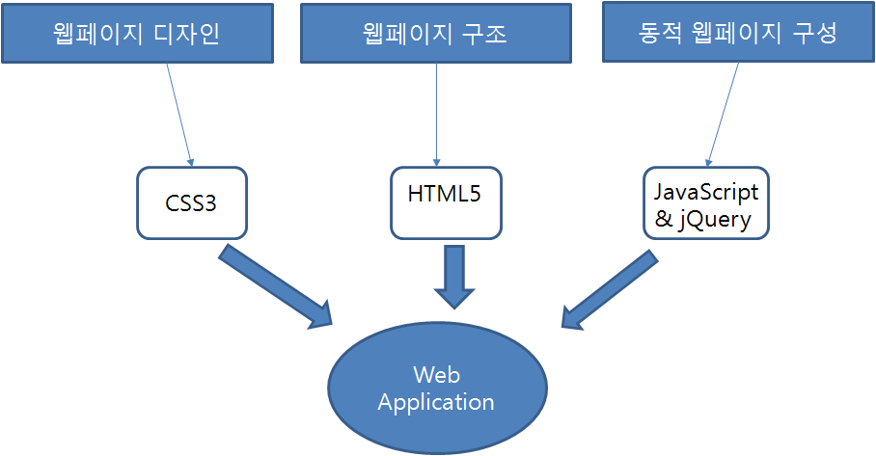
웹어플리케이션(Web Application) 개발환경에 필요한 프론트엔드 웹프로그래밍 언어의 3가지 구성
클라이언트 웹 페이지 구성의 3 요소
웹 페이지의 구조와 내용 - HTML
웹 페이지의 모양 - CSS(Cascading Style Sheet)
웹 페이지의 행동 및 응용 프로그램 –Javascript와 jQuery

Slide 14

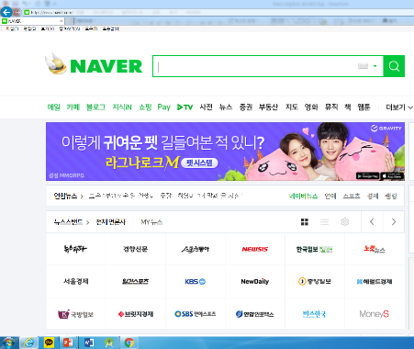


서버측 언어처리 방식과 클라이언트측 언어처리 방식
서버 측 언어처리 방식
서버
서버 측 언어
사용자
데이터를 처리하여
웹페이지로 바꿔서
전달
클라이언트 측 언어처리 방식
서버
사용자
클라이언트 측 언어
서버 측 언어
전달 받은 데이터를 재구성해서 브라우
저에 출력
데이터를 처리하여
웹페이지로 바꿔서
전달

Slide 15
서버측 언어 VS 클라이언트측 언어의 장단점
서버측 언어 처리방식 |  | 클라이언트측 언어처리 방식
장점 | 단점 | 장점 | 단점
보안성이 높다 | 서버의 부하가 크다 | 서버의 부하를 경감 | 데이터를 처리하는 방법이 노출

Slide 16
웹 프로그래밍 기술
HTML과 클라이언트스크립트 기술
HTML: www 서비스를 표현하기 위해 사용하는 언어
www를 통해 서비스하는 모든 내용은 HTML로 표현되어야 함
HTML은 텍스트 파일로 정적인 정보만 처리 가능
동적으로 변하는 정보를 처리할 수 없음
서버의 동적인 컨텐츠를 처리하기 위해 CGI, Fast CGI, PHP, ASP, JSP 등의 기술이 사용
클라이언트 스크립트
자바스크립트와 제이쿼리가 대표적으로 사용됨
웹 브라우저가 스크립트 해석의 주체
웹 브라우저 핸들링은 가능하지만 서버 연동은 불가능

Slide 17
초기 서버용 웹 프로그래밍 기술
CGI
CGI : Common Gateway Interface
초기 웹 프로그래밍에 사용된 기술
프로세스 단위로 실행되기 때문에 사용자 증가하면 급격히 성능 저하
a.cgi
프로세스
http://xxx.xxx.xxx/cgi-bin/a.cgi
프로세스
http://xxx.xxx.xxx/cgi-bin/a.cgi
a.cgi
사용자 증가에 따른
시스템 성능의 급격한 저하

Slide 18
코드 방식 : 실행코드 vs 스크립트 코드
 | 실행코드 | 스크립트 코드
코드형태 | 컴파일된 실행 프로그램 | 컴파일되지 않은 스크립트 코드
실행방식 | 컴파일된 기계어 코드 직접 실행 | 스크립트 코드를 해석한 뒤 실행
코드변경 | 소스 코드를 다시 컴파일해야 함 | 스크립트 코드만 고치면 됨
종류 | 대부분의 CGI 프로그램 | JSP, ASP, PHP
개발의
편리함
실행방식의
차이
실행 코드 방식의 경우
웹 브라우저
요청 전송
웹 서버
요청 받음
프로그램
실행
스크립트 방식의 경우
웹 브라우저
요청 전송
웹 서버
요청 받음
스크립트코드
번역
번역된
코드실행

Slide 19
처리 방식: CGI vs 어플리케이션서버
 | CGI 방식 | 어플리케이션 서버 방식
실행방식
로딩되는 실행파일
직접 실행
어플리케이션 서버 사용
요청
웹 서버
펄 프로그램
요청
웹 서버
프로그램
어플리케이션
서버
C 프로그램
프로그램
프로그램
매 요청마다 로딩
한번만 로딩해서 모든 요청을 처리
A프로그램 실행
웹 서버
어플리케이션
서버
웹 서버
A프로그램 실행
A프로그램 실행
A프로그램 실행
처리량
높음!
A프로그램 실행
A 프로그램 실행

Slide 20
웹 프로그래밍 기술
서버 스크립트 기술
HTML과 스크립트 언어를 함께 사용할 수 있는 기술로 웹 서버에서 해석
데이터베이스 연동 처리 등 다양한 구현이 가능
별도의 컴파일 과정없이 HTML 태그 수정 가능
서버 스크립트로 구현한 예(JSP)
<%@ page contentType="text/html;charset=euc-kr" %>
<HTML>
<HEAD><TITLE>Hello World</TITLE></HEAD>
<BODY><H2>Hello World : 헬로월드</H2>
오늘의 날짜와 시간은 : <%= new java.util.Date() %>
➔ asp 의 경우 <%=now %>
</BODY>
</HTML>

Slide 21
웹 프로그래밍 기술
서버 스크립트 기술
서블릿(CGI 도 유사) 으로 구현한 예
public class CMemberTest extends HttpServlet {
public void doGet(HttpServletRequest request, HttpServletResponse response)
throws ServletException, IOException {
response.setContentType("text/html; charset=EUC_KR");
PrintWriter out = response.getWriter();
out.println("<HTML><HEAD><TITLE>로그인</TITLE></HEAD></HTML>");
out.println<BODY><H2>Hello World : 헬로월드</H2>");
out.println(“오늘의 날짜와 시간은 : “+new java.util.Date());
out.println("</BODY></HTML>");
}
}

Slide 22
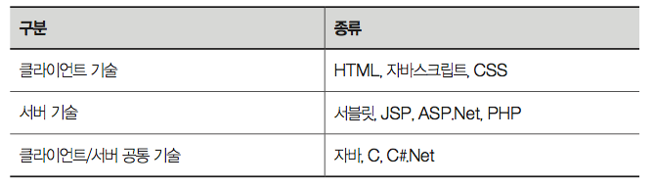
II. 웹 프로그래밍 언어와 주요 기술
1. 웹 프로그램의 개요
일반적인 프로그램
컴퓨터에 설치 후 사용(스마트폰, 태블릿도 동일함)
기본적으로 해당 디바이스에서 프로그램이 실행되고 경우에 따라 필요한 데이터는 서버로부터 수신함.
웹 프로그램
별도의 설치 없이 서버에 접속하는 것만으로 필요한 기능/서비스를 이용할 수 있음.
프로그램은 서버에서 실행되고 실행 결과만 컴퓨터의 브라우저를 통해 보여짐.
데이터 입력, 메뉴선택, 버튼 클릭 등 사용자와의 상호작용 처리를 위해 클라이언트에서 처리해야 되는 프로그램적인 요소도 있음.
웹 프로그램은 서버와 클라이언트의 협력에 의해 구현됨.
웹 프로그램 개발을 위해서는 서버 프로그래밍 기술과 클라이언트 프로그래밍 기술을 모두 알아야 함.
대표적인 웹 개발 기술

Slide 23


웹 프로그래밍 기술
서버 스크립트 기술
ASP(Active Server Page) :
윈도우 운영체제에 기반한 웹 애플리케이션 기술로 비교적 쉽고 빠르게 웹 애플리케이션 구현이 가능하다. 최근 윈도우 개발 환경이 닷넷(.Net) 플랫폼으로 변화 되면서 ASP.Net 이라는 이름으로 변경되어 보다 강력해 졌다.
PHP(Professional Hypertext Preprocessor) :
오픈소스 프로젝트로 다양한 운영체제와 웹서버를 지원한다. 빠른 처리속도와 메일, 데이터베이스 연동기능 등을 통해 초기 서버 스크립트 기술의 대표로 주목 받았으나 완전한 프로그래밍 언어가 아닌 관계로 기능확장에 한계가 있다. 최근까지도 거듭된 발전을 통해 처음 보다 많이 향상 된 기능을 제공하나 예전에 비해 전체적인 사용빈도는 떨어진다.
JSP(Java Server Page) :
서블릿 이라고 하는 자바 웹 프로그래밍 기술에 기반을 두고 있으며, PHP 나 ASP와 같이 HTML과 함께 스크립트를 사용할 수 있도록 되어 있다. JSP 의 장점은 스레드 기반으로 시스템 자원을 절약하고 효율적인 공류가 가능하며 최초 요청시 서블릿으로 컴파일 되어 이후 요청에 대해서는 메모리에서 처리 하므로 보다 빠른 처리 속도를 제공 한다. 또한 자바 언어의 모든 기능을 사용할 수 있으므로 무한한 확장성을 자랑한다.

Slide 24

웹 프로그래밍
웹 프로그래밍 :
웹 브라우저를 통하여 사용자와 사용자 또는 기업과 사용자를 연결하도록 하는 프로그래밍
웹 프로그래밍의 결과로 만들어진 것 => 웹 애플리케이션
웹 브라우저 주소 창에 연결하고자 하는 주소를 입력하여 웹 서버의 웹 애플리케이션에 동작을 요청(Request)
요청을 받은 웹 애플리케이션은 사용자의 요청 사항을 처리하여 그 결과를 사용자의 웹 브라우저에 응답(Response)하여 화면에 표시
웹 애플리케이션 동작 개념

Slide 25
웹 프로그래밍 개요
웹 프로그래밍 언어로 개발된 HTML(HyperText Markup Language)은 텍스트나 이미지 기반의 정적인 정보를 표현하는데 사용되지만, 게시판이나 회원가입 같은 동적인 정보는 처리할 수 없다.
ASP, PHP, JSP 등의 동적인 정보 처리를 위한 기술이
웹 프로그래밍 언어
ASP(Active Server Page)
마이크로소프트사에서 개발한 기술로 서버 측에서 데이터베이스의 접근과 데이터를 손쉽게 처리하여 그 결과를 HTML 형태로 전송할 수 있도록 함
웹 서버로 Windows NT 기반의 IIS(Internet Information Server)만을 사용하기 때문에 플랫폼에 종속적인 단점
PHP(Personal Hypertext Preprocessor)
C언어를 기반으로 하는 기술로 다양한 플랫폼에서 운용할 수 있으며 무료로 사용할 수 있다
일반적으로 중소형 규모의 웹 사이트 개발에 사용
JSP(Java Server Page)
Sun Microsystems사에서 개발하였으나 오라클사에 흡수되어 오라클사에서 지원
자바(Java) 언어를 기반으로 서블릿(Servlet)이라는 동적 웹 구현 기술을 기반으로 개발
객체 지향적이며, 플랫폼에 독립적이라는 장점을 가지고 있고, 스레드(Thread) 기반의 처리 방식을 채택하여 많은 동시 접속자를 수용
대규모 웹사이트 개발에 주로 사용

Slide 26
웹 프로그래밍 언어
플랫폼(Platform)
운영체제(OS)가 설치된 환경을 말하며, 윈도우(Windows) 기반은 윈도 플랫폼이라 함
스레드(Thread)
하나의 프로세스 내에서 할당 받은 자원을 공유하며 실행되는 독립적인 작업 단위로 할당 받은 자원을 참조하여 사용
개별 스레드마다 자원을 할당 받지 않으므로 새로운 프로세스를 생성하는 것보다는 처리 속도가 빠름
실행하고자 하는 프로그램을 디스크로부터 주기억 장치로 로드하고, 중앙처리장치(CPU)는 주기억 장치에 로드된 프로그램의 명령문을 하나씩 가져와 실행
이렇게 실행 중인 프로그램을 프로세스라 함

Slide 27
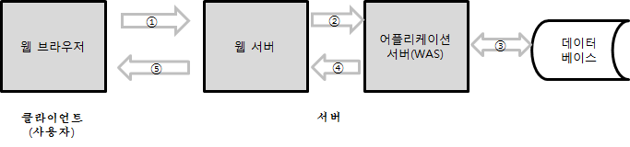
웹 프로그래밍과 웹 애플리케이션(1)
웹 애플리케이션은 웹을 기반으로 하여 실행되는 프로그램이다. 웹 프로그래밍을 통해 웹 애플리케이션을 구현
웹 애플리케이션 구조에서 구성 요소 간의 처리순서
① 사용자가 웹 브라우저에서 웹 서버로 서비스를 요청
② 웹 서버는 요청 처리를 위해 웹 애플리케이션 서버에 이들의 처리를 요청
③ 웹 애플리케이션 서버는 필요시에 데이터베이스와 연동하여 데이터를 처리.
④ 웹 애플리케이션 서버는 처리 결과를 웹 서버에게 전달
⑤ 웹 애플리케이션의 결과를 웹 브라우저에 응답(전송)
웹 애플리케이션 구조

Slide 28
웹 프로그래밍과 웹 애플리케이션(2)
웹 애플리케이션 구성 요소
구성 요소 | 내용 | 주요 제품
웹 서버 | 웹 브라우저의 요청을 처리하여 그 결과를 웹 브라우저에 응답(전송), 주로 정적인 HTML, 텍스트, 이미지, CSS, 자바 스크립트를 전송 | 아파치(Apache) IIS(Internet Information Service)
애플리케이션 서버 | WAS(Web Application Server)라고 하며, 애플리케이션을 수행해 주는 미들웨어, 회원 가입, 로그인/로그아웃, 게시글 조회와 같은 기능을 처리하고, 그 결과를 웹 서버에 전달하면, 웹 서버가 브라우저(클라이언트)에 전달, 웹 서버와 애플리케이션 서버가 하나로 구성되기도 함 | 톰캣(Tomcat) 제우스(JEUS) 웹로직(WebLogic) 제이보스(JBoss) 등
데이터베이스 | 웹 애플리케이션이 필요로 하는 데이터를 저장한다. 예를 들어, 회원 정보, 게시판 글 데이터 등을 저장한다. | MS-SQL, MySQL, Oracle, Informix, DB2 등
웹 브라우저 | 사용자가 웹 서버에 서비스 실행을 요청하며, 웹 서버가 전송한 처리 결과를 사용자에게 보여준다. | 인터넷 익스플로러, 구글 크롬, 파이어폭스 등

Slide 29
URL과 웹 애플리케이션 주소
웹 브라우저의 주소창에 입력하는 방법
http://www.jeiu.ac.kr:1000/jobs/bbs/index.jsp?pGB=11
URL(Uniform Resource Locator)
[프로토콜]://[호스트][:포트][경로][파일명][.확장자][쿼리스트링]
[프로토콜] : HTTP, FTP, HTTPS
[호스트] : 서비스를 요청할 서버의 주소
예: www.jeiu.ac.kr, 203.230.158.231
[:포트] : 서버와 클라이언트가 통신할 때 사용할 포트(JSP 기본 포트 : 8080)
[경로][파일명][.확장자] : 서버에서 가져올 자원의 위치
/jobs/bbs/ : 경로, index : 파일명, jsp : 확장자
[쿼리스트링] : 웹 애플리케이션에 데이터를 전달하기 위하여 사용
?pGB=11
통신 프로토콜
컴퓨터나 원거리 통신 장비 사이에서 메시지를 주고받는 양식과 규칙의 체계

Slide 30
웹 어플리케이션의 동작 원리
웹 어플리케이션이란
웹을 기반으로 실행되는 프로그램을 말한다.
웹 프로그래밍(Web Programming)을 한다는 것은
웹 어플리케이션을 구현한다는 것을 의미한다.
웹 어플리케이션의 동작 원리
클라이언트와 서버의 요청(Request)과 응답(Response) 관계 속에서 이루어진다.
클라이언트는 서비스를 요청하는 사용자가 되고
서버는 서비스를 제공해주는 측이 된다.
서버가 제공해 주는 서비스를 클라이언트가 응답 받으면 웹 브라우저에 결과화면으로 출력된다.

Slide 31
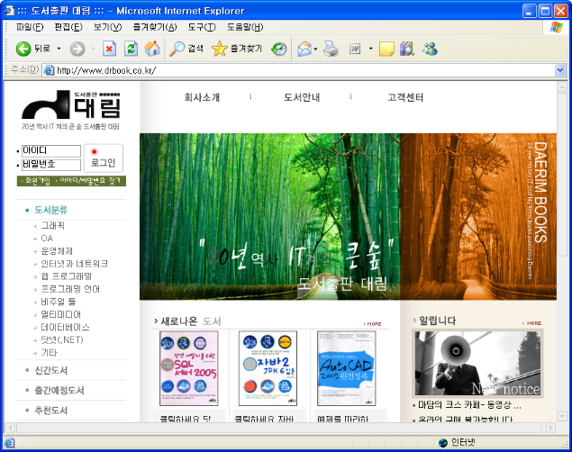
웹 어플리케이션의 동작 순서
① 요청
웹브라우저 주소란에
http://www.drbook.co.kr/
를 입력
웹
어플리케이션
서버
②
데이터
베이스
웹 서버
③
④
⑤ 응답
[서버 측]
[클라이언트 측]

Slide 32
웹 어플리케이션의 동작 순서
① 사용자가 웹 브라우저의 주소 란에 특정 사이트의 주소를 입력하게 되면 웹 브라우저가 해당 웹 서버에 홈페이지를 요청하는 것이 된다.
② 해당 웹 서버에는 웹 브라우저의 요청이 있을 경우 이를 받아들여 요청한 페이지를 응답할 책임을 지고 있다. 요청한 페이지는 웹 서버에서 바로 공급되지 못하고 웹 어플리케이션 서버(WAS : Web Application Server)에서 다양한 로직이나 데이터베이스와의 연동을 통해서 완성되어야만 공급된다.
③ 웹 어플리케이션 서버(WAS)는 웹 서버가 클라이언트에게 제공할 페이지를 완성하기 위해서 이에 필요한 로직이나 데이터베이스와의 연동과 데이터 처리를 담당한다.
④ 로직이나 데이터베이스 작업 처리 결과를 웹 서버에게 보낸다.
⑤ 웹 서버는 이 결과를 다시 클라이언트 측 웹 브라우저에 응답하게 된다.

Slide 33
웹 어플리케이션의 구성 요소
구성 요소 | 설명
웹 브라우저 | 사용자(클라이언트 측)가 요청한 웹 서버의 결과를 화면에 출력해 볼 수 있도록 하는 어플리케이션이다.
웹 서버 | 웹 브라우저의 요청을 받아 들여서 이에 알맞은 결과를 웹 브라우저에 응답해 주는 역할을 한다. 요청에 필요한 페이지의 로직이나 데이터베이스와의 연동을 위해서 어플리케이션 서버에 이들의 처리를 요청한다. 대표적인 웹 서버의 종류로는 아파치(Apache)와 IIS(Internet Information Server)를 들 수 있다.
웹 어플리케이션 서버(Web Application Server:WAS) | 요청한 페이지의 로직이나 데이터베이스와의 연동을 처리하는 부분이다. 대표적인 WAS로는 BEA사의 웹로직(WebLogic), IBM의 웹스파이어(WebSphere), SUN사의 iPlanet, Oracle 9iAS, 국산으로는 제우스(jeus) 등이 있다.
데이터베이스 | 데이터를 정보를 저장하는 곳 예를 들어 회원의 정보나 게시판에 올린 글에 대한 정보 등을 저장한다.

Slide 34
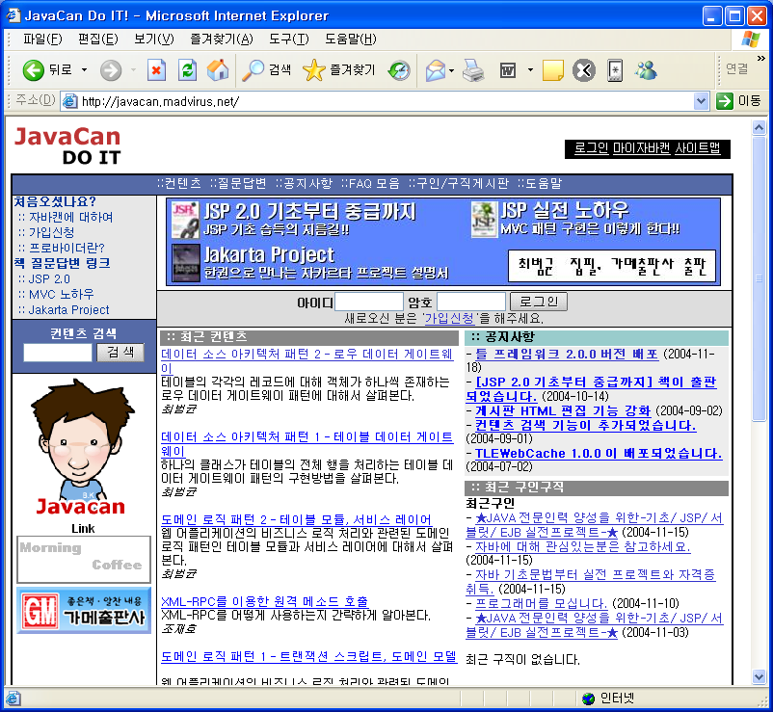
웹 어플리케이션이란 무엇인가?
웹을 기반으로 실행되는 어플리케이션
웹 브라우저를 사용해서 어플리케이션 실행
즉, 웹 어플리케이션은
누구나
운영체제(OS) 또는 플랫폼에 상관없이
웹 브라우저만 설치되어 있으면
실행할 수 있는 프로그램이다.
[웹 어플리케이션 화면]

Slide 35
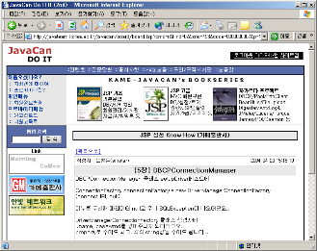
웹 어플리케이션의 구성
오늘날 전형적인 웹 어플리케이션의 구성도
웹브라우저가 웹서버에 필요한 정보를 요청함
웹 서버
어플리케이션
서버
데이터베이스
웹서버는 결과를
웹브라우저에 보냄
웹브라우저
구성요소 | 역할 | 종류
웹 브라우저 | 사용자에게 화면(즉, 유저 인터페이스; UI)을 제공한다. | IE, Netscape
웹 서버 | 웹 브라우저의 요청을 받아서 알맞은 결과를 웹 브라우저에 전송한다. 만약 프로그램 처리가 필요하다면 어플리케이션 서버를 사용하거나 프로그램을 직접 호출하여 결과를 생성한다. | Apache, IIS
어플리케이션 서버 | 게시판의 글 목록, 로그인 처리와 같은 기능을 처리하고 그 결과를 웹 서버에 전달한다. | Tomcat, Resin, WebLogic
데이터베이스 | 사이트의 정보를 저장한다. 예를 들어, 회원정보, 게시판 글 데이터 등을 저장한다. | Oracle, Sql Server

Slide 36
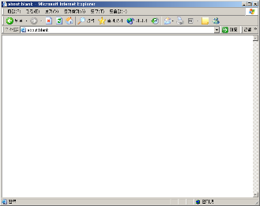
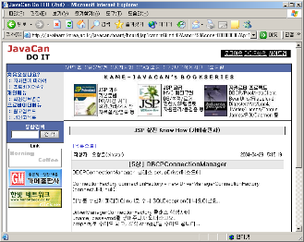
웹 어플리케이션의 처리 순서
① 웹 브라우저는
웹 서버에 어떤 기능을
원하는 지 요청한다.
요청
웹 서버
웹 어플리케이션
처리
응답
② 웹 서버는 웹 어플리케이션을
실행하여 웹 브라우저가 요청한
기능을 수행한후, 결과를
웹 브라우저에 응답한다.
③ 웹 브라우저는
웹 서버로부터의
응답 결과를 출력한다.

Slide 37
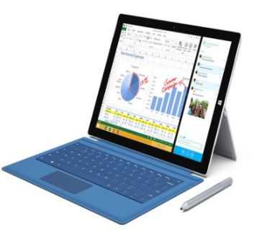
웹 사이트 구축
웹 사이트 구축
웹 서버로 사용할 컴퓨터에 웹 서버 소프트웨어 설치
웹 페이지, 동영상, 이미지 저장, 데이터베이스 설치
웹 서버 응용프로그램 개발 및 설치
웹 서버 응용프로그램
로그인
검색
웹 서버
소프트웨어(HTTPd)
DATABASE
웹
브라우저
요청
회원관리
전송
주문
HTML 문서,
이미지,
동영상 등
웹 클라이언트
지도
웹 서버 컴퓨터
웹 사이트

Slide 38
웹 서버 응용프로그램
웹 사이트의 목적을 이행하는 서버 측 소프트웨어
예) 검색 사이트 – 검색 웹 서버 응용프로그램 필요
예) 번역 사이트 – 번역 웹 서버 응용프로그램 필요
예) 회원 관리 사이트 – 회원 관리 웹 서버 응용프로그램 필요
웹 서버 응용프로그램 개발 언어
서버용 자바스크립트
JSP(Java Server Page) – Java의 스크립트 언어
Java – 자바 서블릿
C/C++
PHP, Perl, Python 등

